Slide 1
Nombre: Yazmin Tellez Fuentes N.L.: 19
Materia: Aprendizaje en el Servicio Profra.: Elizabeth Guadalupe Ramos Suarez

Slide 2
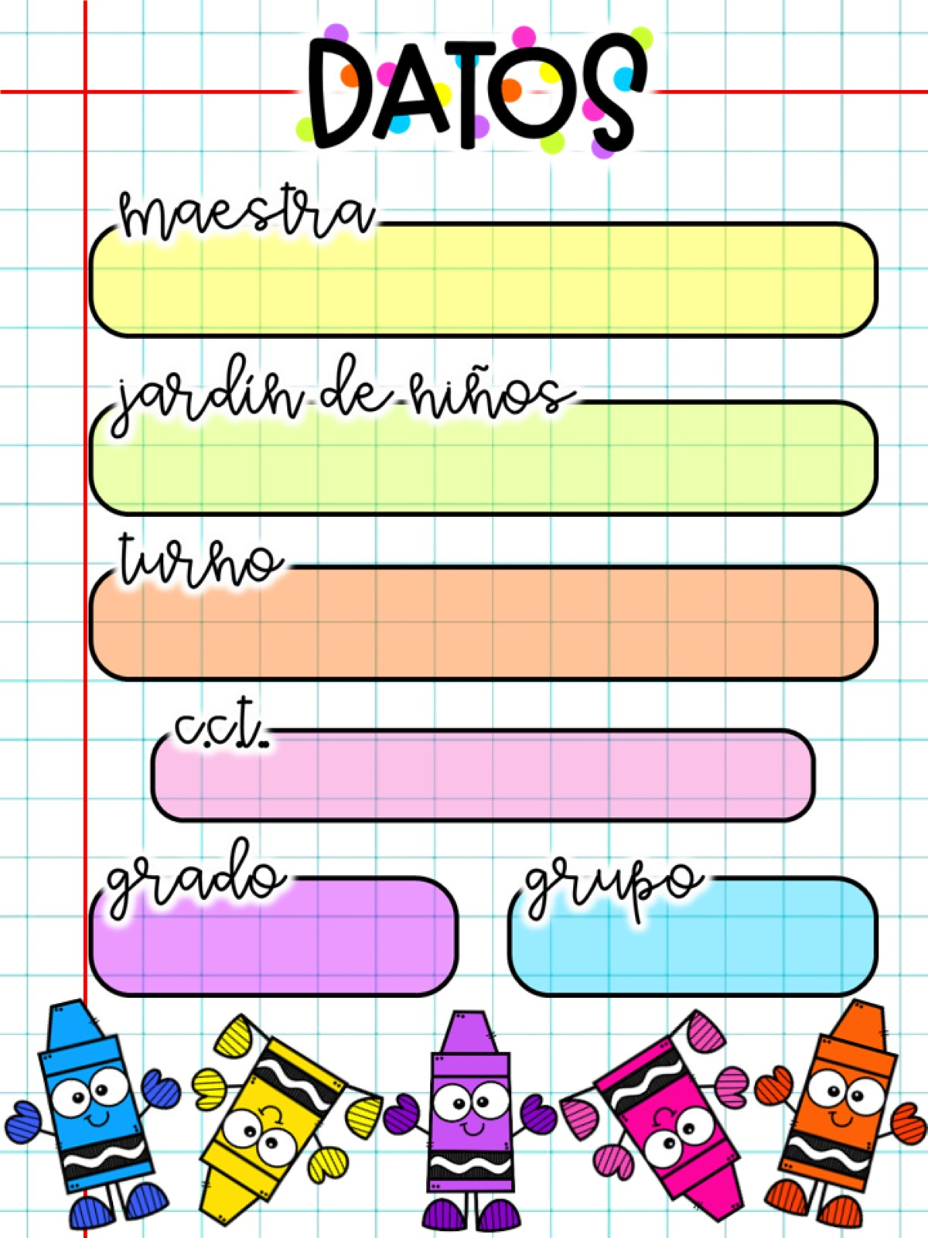
Fecha
06/09/2021
Situación de Aprendizaje
Jugando con mi nombre y los números
Yazmin Tellez Fuentes
Alma Garza
En relación a lo planeado | Sí | No
Desarrollo de actividades en tiempo y forma.
Se llevó a cabo lo planeado.
El material fue adecuado.
Matutino
05EJN0043Z
3°
A

Slide 3
La organización del grupo fue: | Sí | No
Grupal ( X ) | Equipos ( ) | Individual ( X )
Manifestaciones de los niños:
¿Se involucraron? Todos ( X ) Algunos ( ) Poca motivación ( ) Descontrol ( )
¿Se interesaron en las actividades? Todos ( X ) Algunos ( ) Otro ( )
Su actitud ante las actividades. Participativos ( X ) Buena ( X ) Apatía ( )
Alumnos participativos: María José, Galia, Renata.
Educadora | Sí | No
¿Mi intervención fue la adecuada?
¿Favorecí el logro de los aprendizajes esperados?
¿La forma de relacionarme con los alumnos fue la adecuada?
¿Favorecí la convivencia?
¿Las consignas fueron claras?
Alumnos que requirieron apoyo: Iker, Patricio, Leonardo, Emilio, Regina, Máximo Leonel.
Breve descripción de las actividades realizadas durante la jornada: El día de hoy se inició con la clase de educación física, después entraron al salón y se les cuestionó acerca de las vocales y les pedí que escribieran su nombre para empezar a practicar la escritura de este, luego se dio el juego de la lotería para cuando terminarán realizar un trabajo en el cual iban a escribir información a partir de su nombre. Salieron al recreo y cuando regresaron se les entregó un rompecabezas con su nombre el cual lo hicieron primero observando su nombre en la manzana que se les dio al inicio de clase y después, una vez armado, se les quitó lo que tuviera su nombre para ver si podían armarlo. Luego de esto se les mostró un juego en donde sus nombres estaban incompletos (faltaban las

Slide 4
Vocales y ellos tenían que ir rellenando su nombre. Luego se puso la canción “La marcha de las vocales”, primero la escucharon y luego se les entregó a cada uno las vocales para ir siguiendo la canción al son del sonido. Cuando mencionaban la A ellos tenían que buscarla entre sus hojas y así sucesivamente. Una vez terminada la jornada se les preguntó el orden de las vocales a aquellos que tenían problemas y ya pudieron mencionarlas con más seguridad.
VALORACIÓN GRAL. DE LA JORNADA:
¿Cómo lo hice? ¿Me faltó algo que no debo olvidar? Hoy opino que trabajé bien, sin embargo no he encontrado una manera correcta de trabajar con este grupo pues algunos son kinestésicos, otros visuales. Por lo que no debo olvidar ir haciendo un equilibro en cuanto actividades. ¿De qué otra manera podría intervenir? ¿Qué necesito modificar? Ser un poco más estricta con algunos de los alumnos que no hacen caso, debería cambiar un poco las actividades pues algunos juegos no son de su interés o simplemente muestran apatía ante cualquier tipo de actividad que se les lleve.
AUTOEVALUACIÓN:
A partir de esta semana se dio inicio con los actividades para poder lograr los aprendizajes de los alumnos, es por ello que se dio inicio para con el nombre y los números. Hoy fue el nombre Sin embargo, me di cuenta que no saben las vocales lo cual es algo que desde primer año ellos deberían tener muy consolidado; pueden decirlas de memoria pero al momento de mostrarlas o irlas señalando los alumnos no sabían cuál era. Y estas son importantes porque a partir de ellas es donde se inicia con la lectura (Unknown, 2014) y, a partir de las entrevistas realizadas a los padres de familia es que nos dimos cuenta la profesora titular y yo que todos quieren que sus hijos salgan leyendo y escribiendo. Así pues, pienso que es un trabajo duro el que se tendrá que hacer con los niños debido a que están en tercero y es estarles enseñando y afianzando lo que debieron aprender durante primer y segundo año. Asimismo, pienso que mi jornada de trabajo fue correcta; se metieron juegos para que los niños pudieran aprender a través de éste y una hoja de trabajo para así tener material para sus expedientes y poder evaluarlos.
OBSERVACIONES
LOGROS:
Se evalúo mediante la observación, pues los alumnos tienen memorizado todo pero al momento de ponerlo en práctica no pueden realizarlo. Por lo que con esta clase pude lograr darme cuenta que se tiene que trabajar desde un inicio para que puedan tener bien afianzado lo básico; como son las letras.
DIFICULTADES:
Como son de tercero se espera poder ir avanzando más en los temas, pero los alumnos no están listos; tienen dificultad al momento de escribir incluso su nombre propio y no saben identificar las vocales. Por lo que es estar trabajando desde casi un inicio.

Slide 5
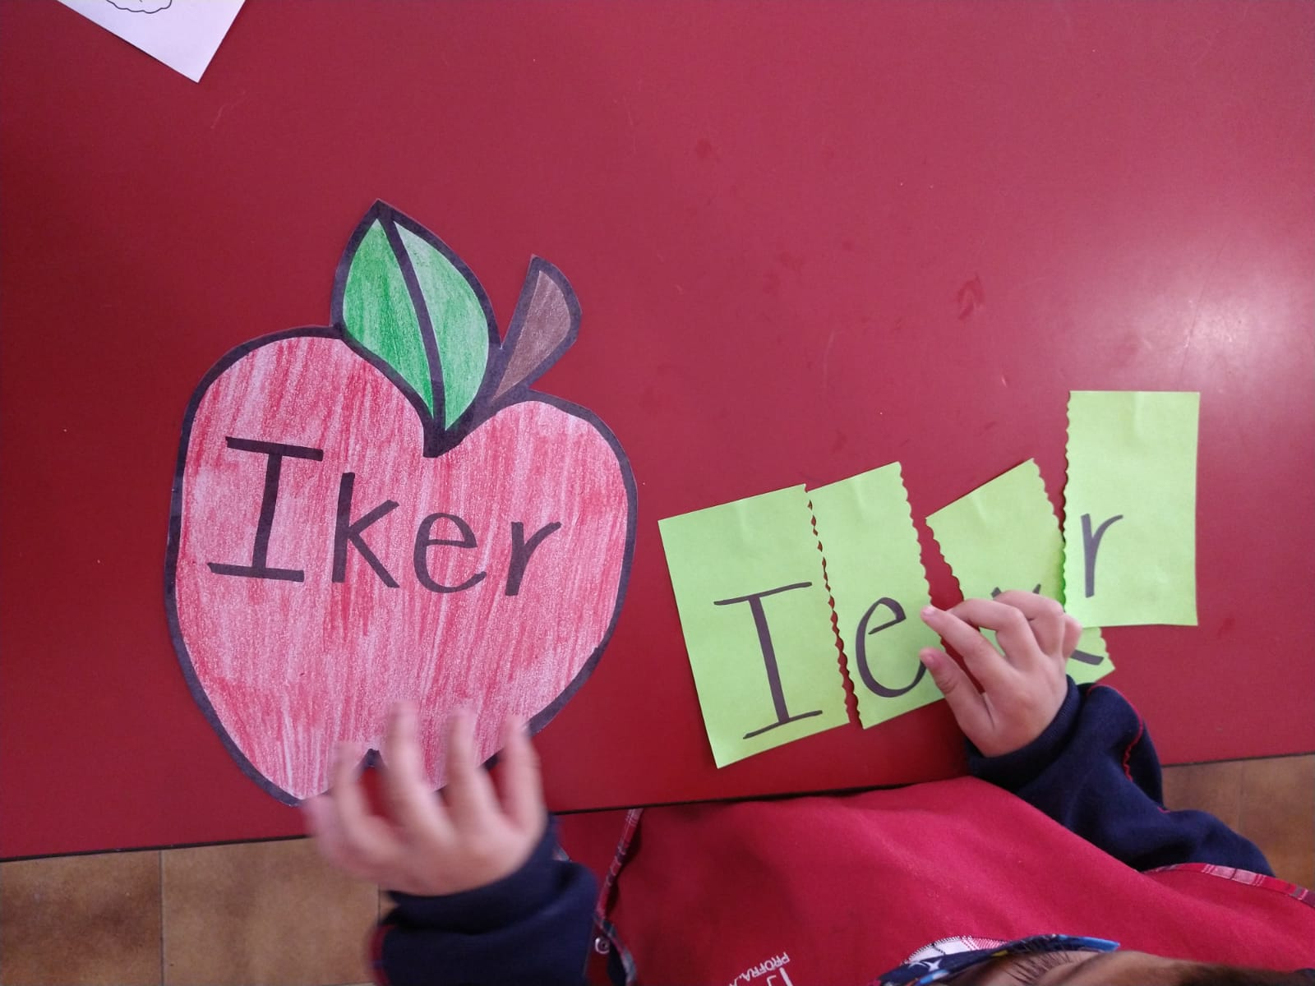
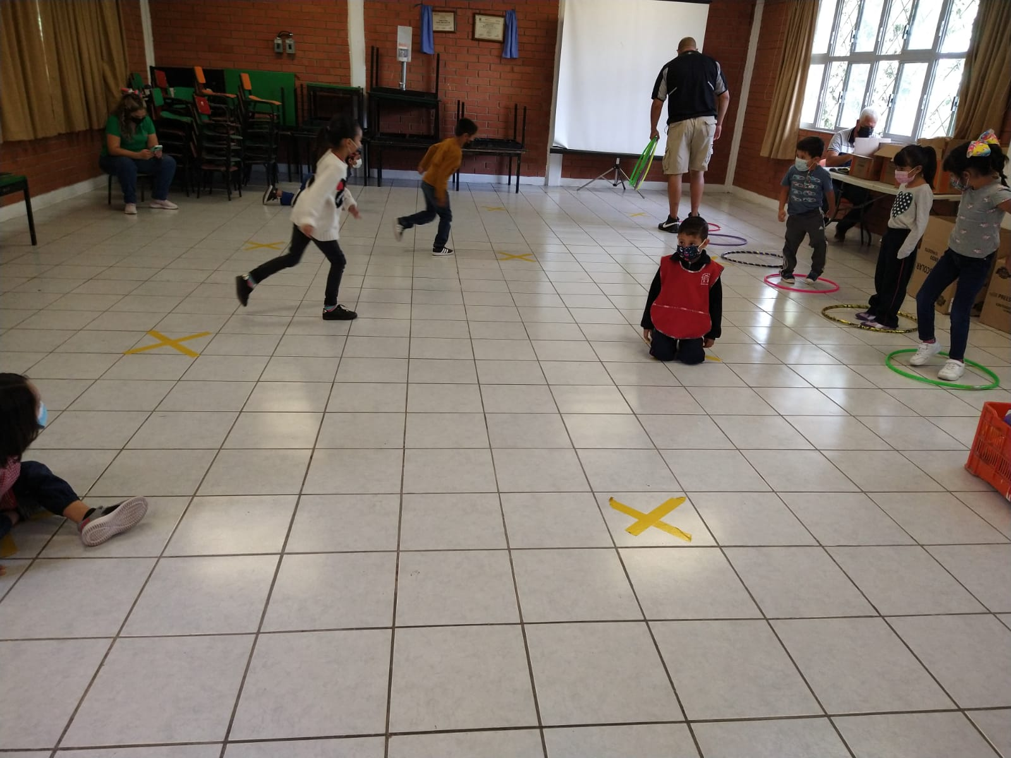
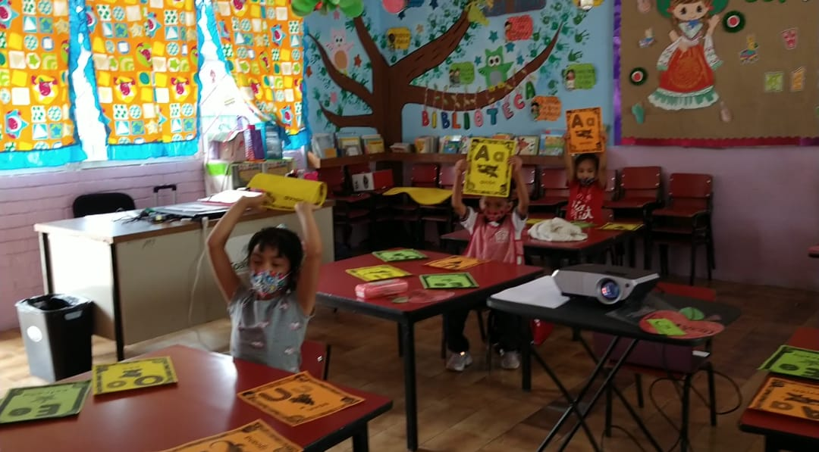
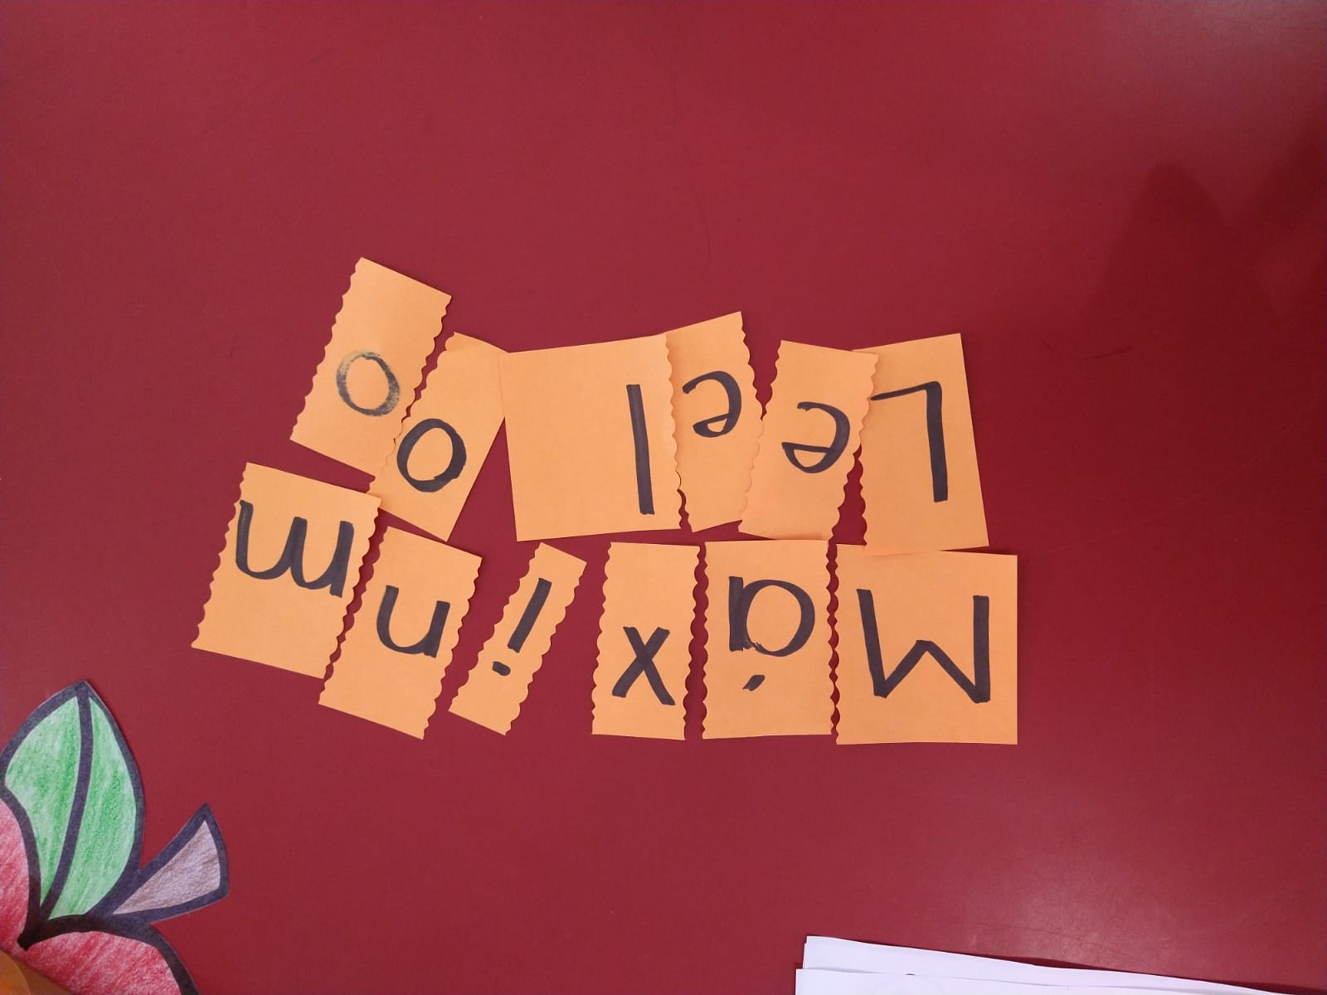
IMÁGENES
REFERENCIAS
LAS VOCALES: LA IMPORTANCIA DE LAS VOCALES EN LOS NIÑOS

Slide 6
¡ T Ú P U E D E S !

